Slide 1
Ingatlan hirdető alkalmazás
Bui Quanganh Krisztián SU4NX2

Slide 2
Alapvető funkciók
Hirdetések… (CRUD)
Böngészése
Szűrése
Létrehozása
Módosítása
Törlése
Regisztráció, bejelentkezés
Üzenetek küldése

Slide 3
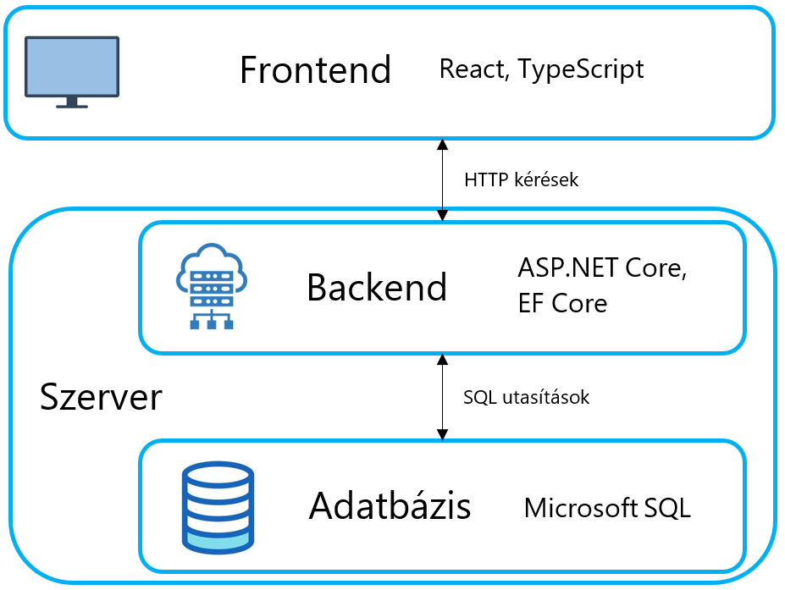
Alkalmazás szerkezete

Slide 4
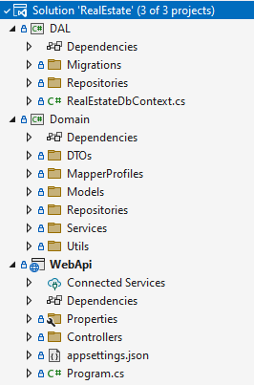
Backend szerkezete
Domain Driven Design
Domain
Modellek
Szolgáltatások
Repository interfészek
Data Access Layer (DAL)
Repository implementálása
REST API
Dependency injection

Slide 5
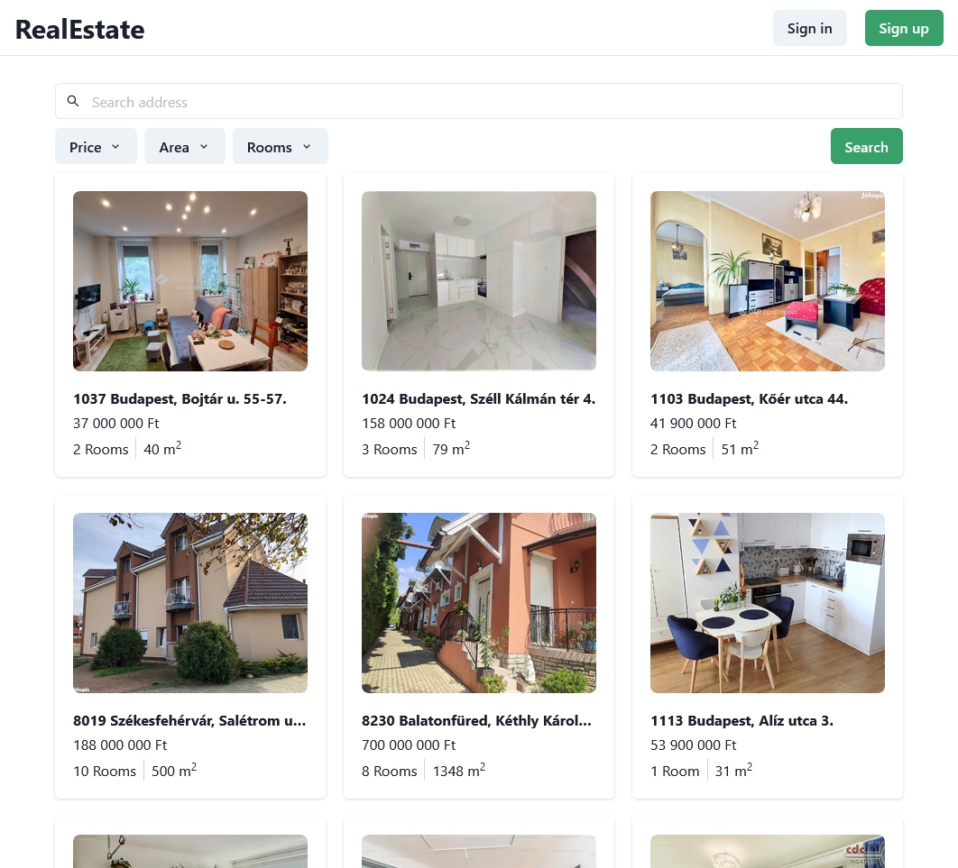
Kezdőlap
Böngészés
Szűrés

Slide 6
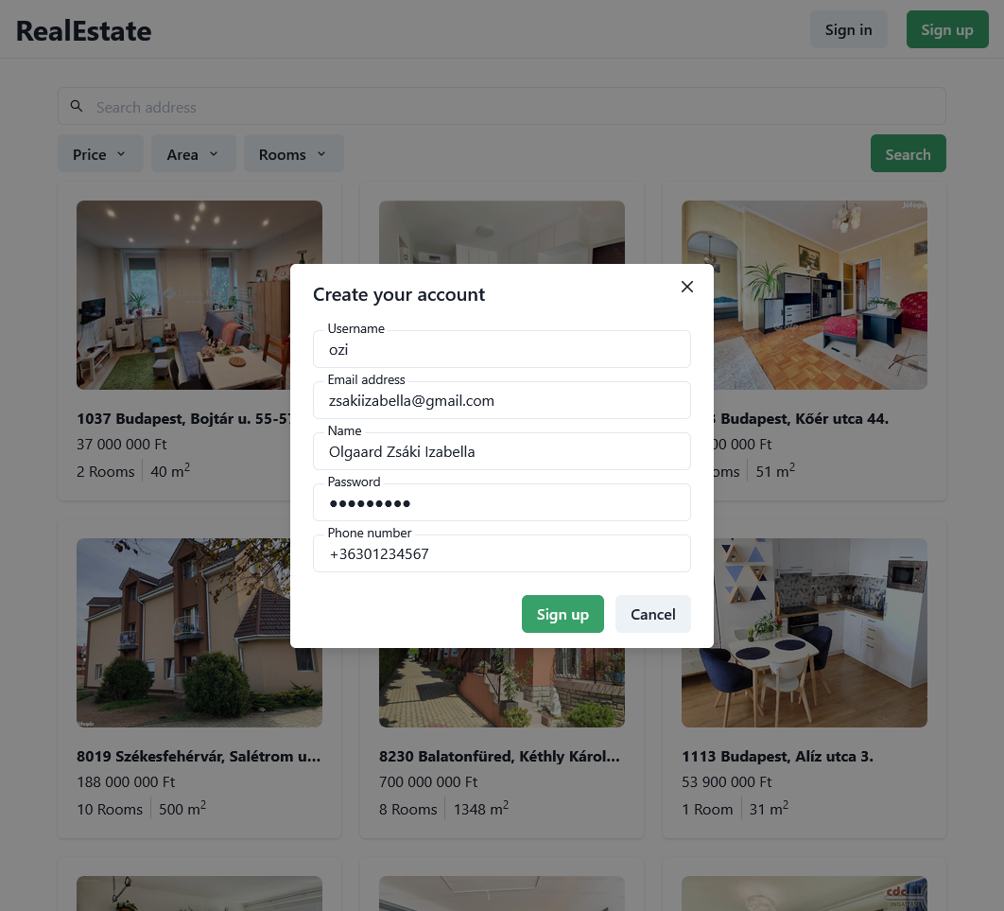
Regisztráció

Slide 7
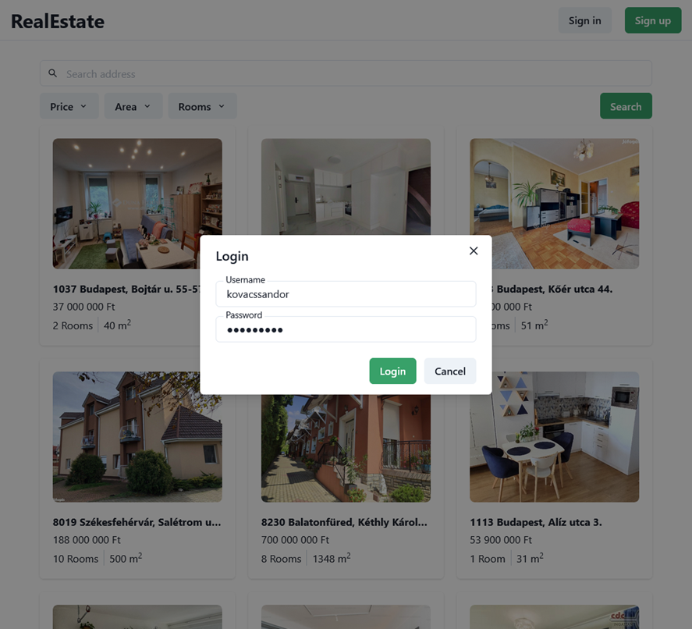
Bejelentkezés
ASP.NET Core Identity
JWT

Slide 8
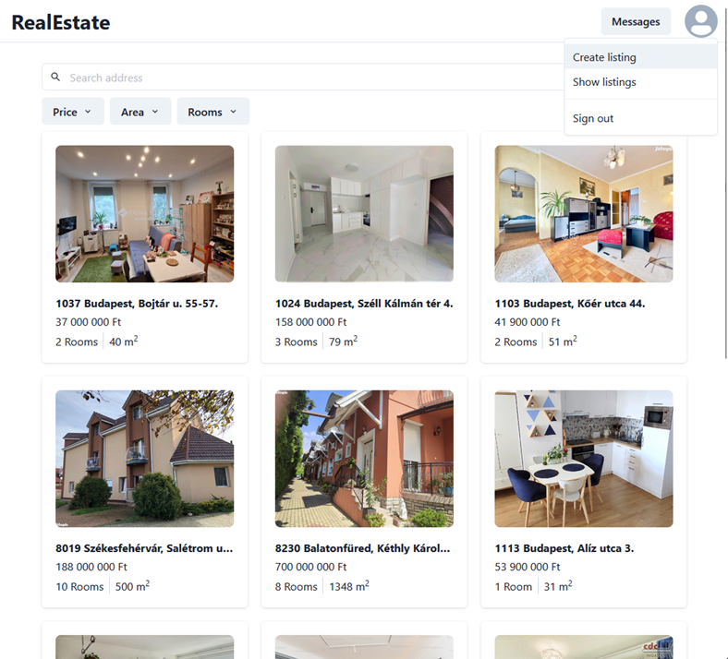
Bejelentkezés után

Slide 9
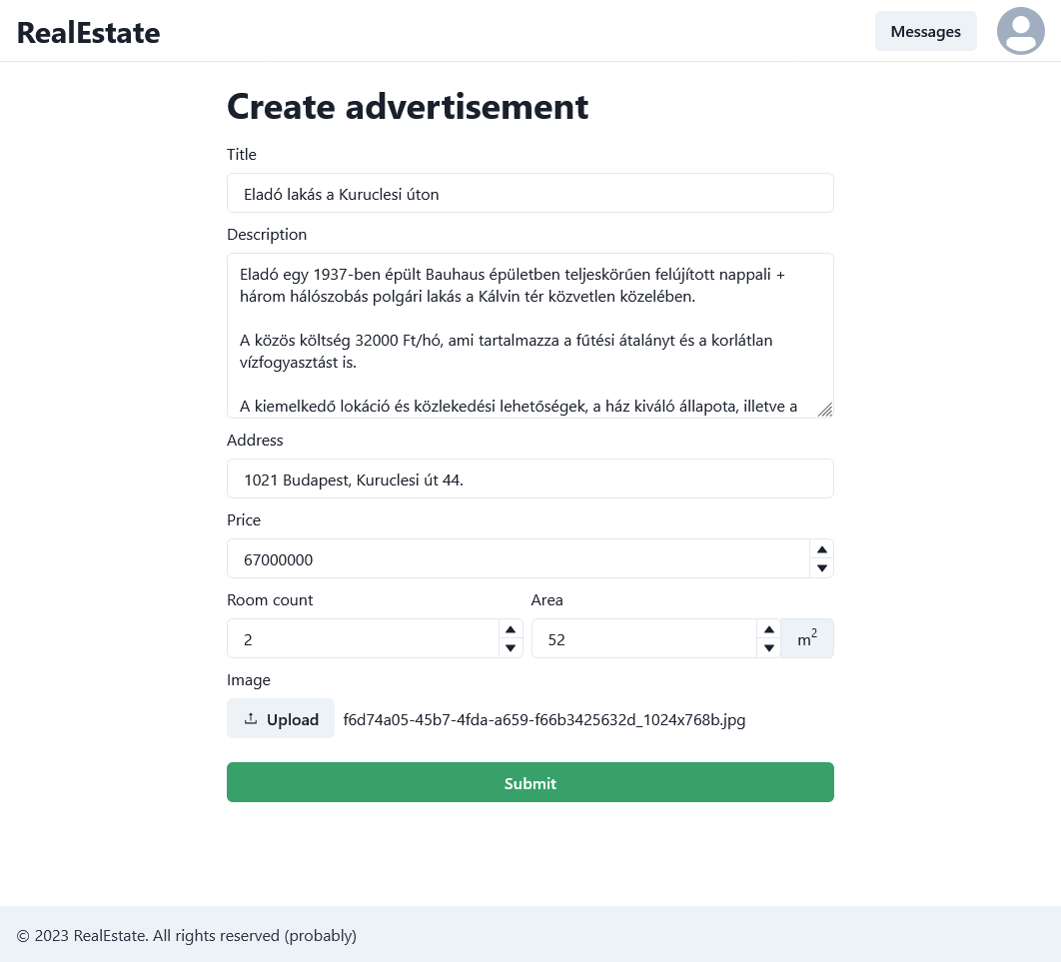
Hirdetés létrehozása

Slide 10
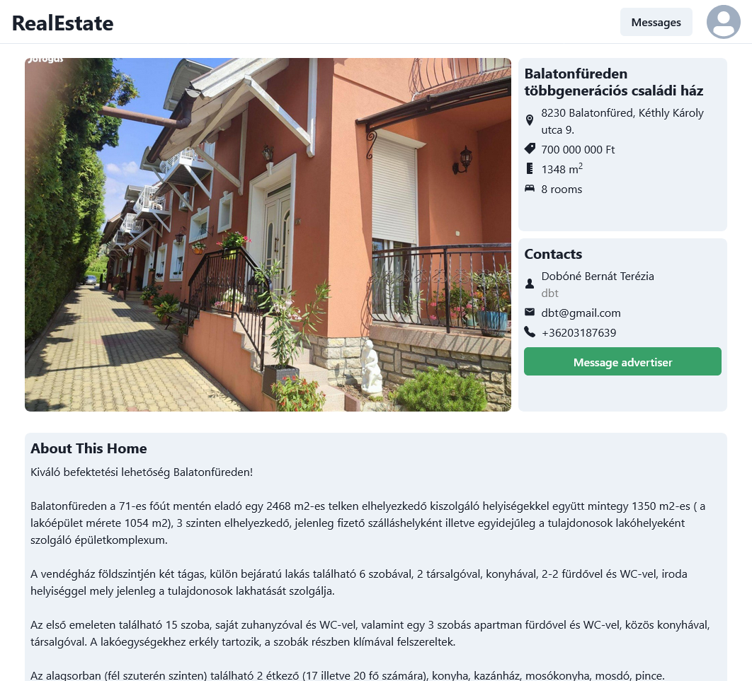
Hirdetés részletei

Slide 11
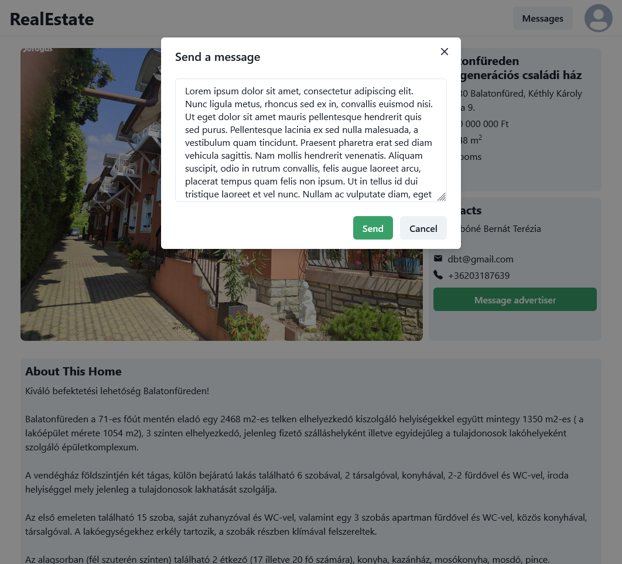
Üzenet küldése

Slide 12
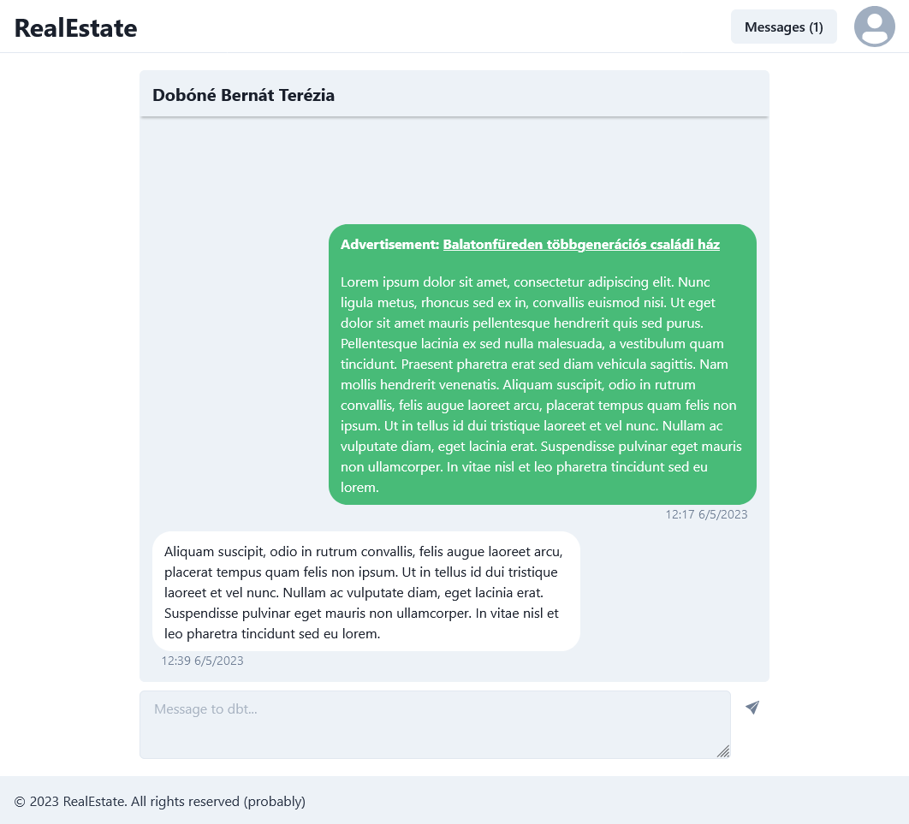
Üzenetek

Slide 13
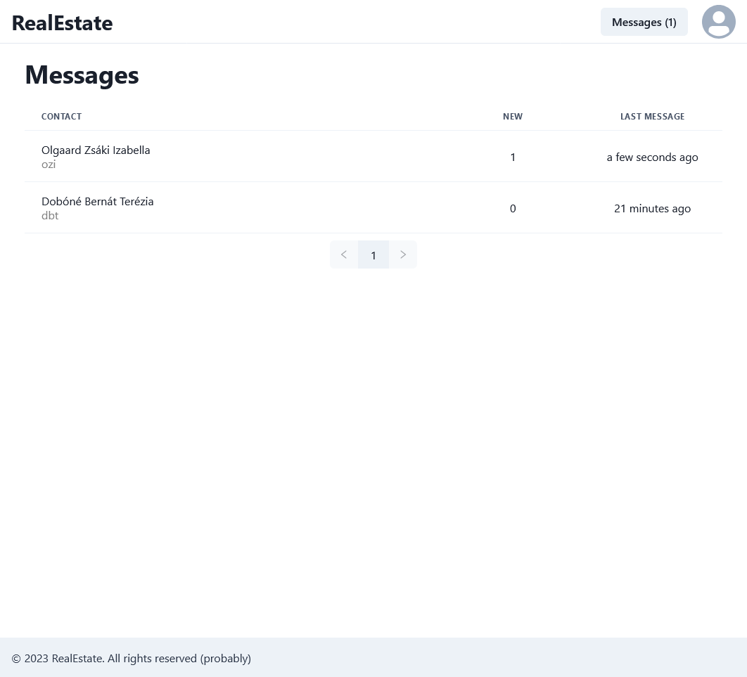
Saját üzenetváltások

Slide 14
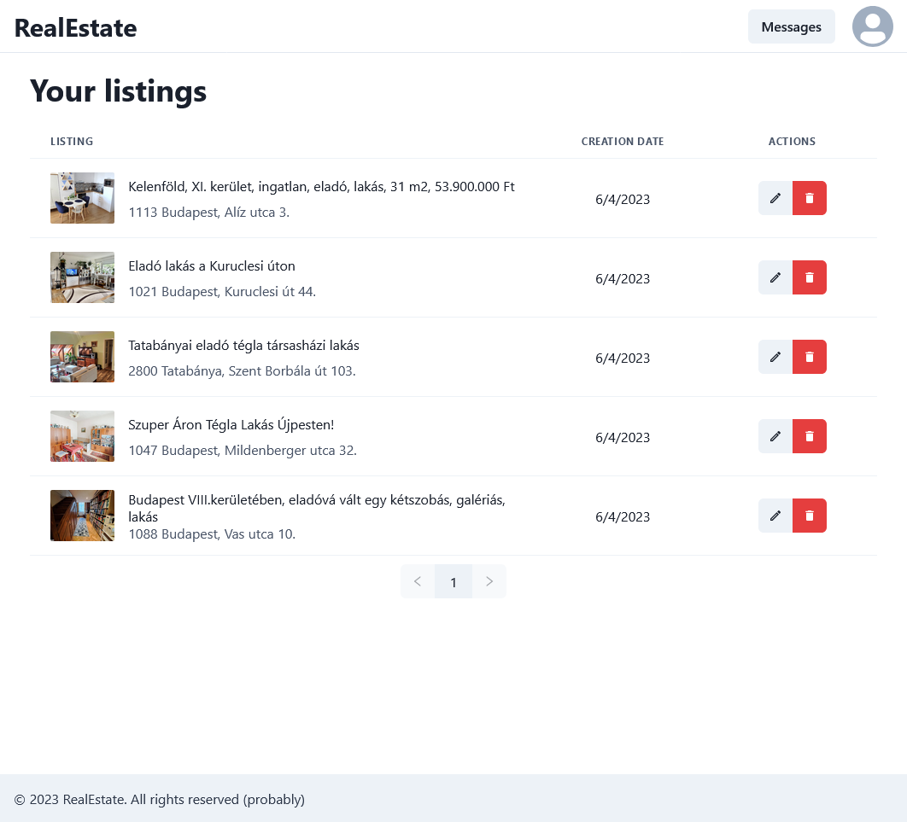
Saját hirdetések

Slide 15
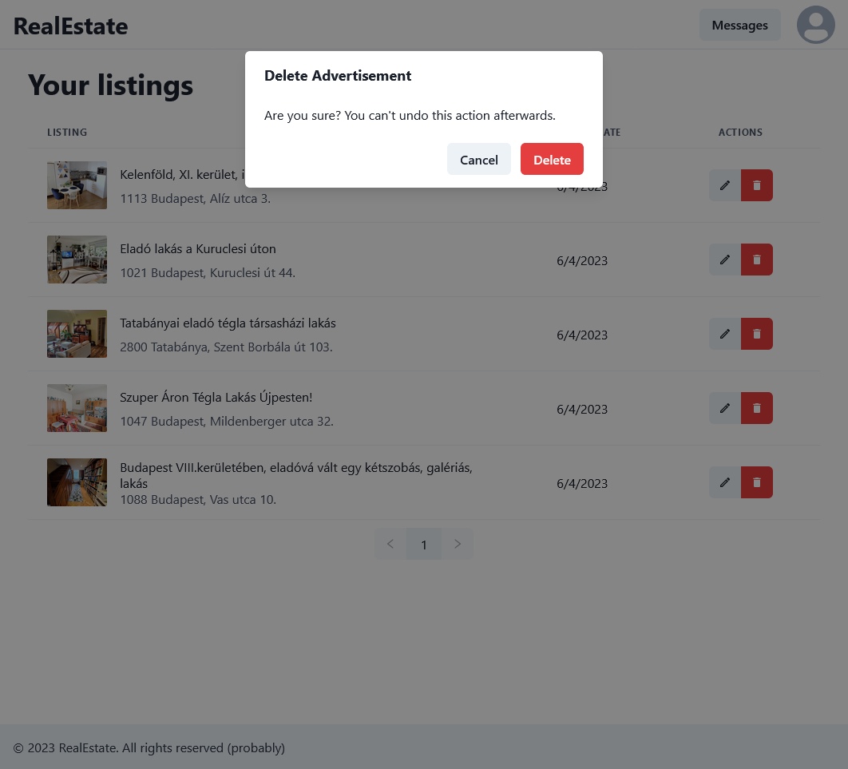
Törlés megerősítése

Slide 16
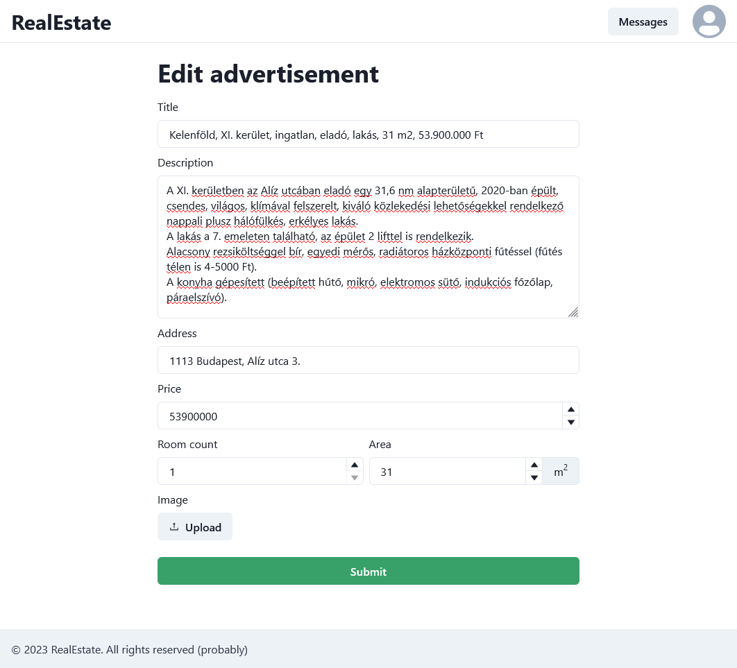
Hirdetés módosítása

Slide 17
Továbbfejlesztés
Valósidejű üzenetváltás
SignalR
Kiemelt hirdetések
Előfizetések
Átdizájnolás
(Next.js)
(GraphQL)

